Slide 1
Daj šapi glas!
Oš grigora viteza poljana
2019./2020.
Voditeljica: marina piria, knjižničarka

Slide 2
DAJ ŠAPI GLAS!
Projekt je iniciran i kreiran u suradnji OŠ Ivana Kukuljevića Sakcinskog, Ivanec i Hrvatske mreže školskih knjižničara.
Daj šapi glas! je projekt brige za napuštene životinje!
Projektom se želi osvijestiti, kod učenika i lokalne zajednice, briga prema napuštenim životinjama te izmijeniti stavove i ponašanje prema vlastitim kućnim ljubimcima kako bi se broj napuštenih životinja smanjio.
U našoj školi proveli smo tijekom školske godine brojne aktivnosti, učili o pravilnoj skrbi za životinje, izradili brošuru o zaštiti životinja, prodavali na sajmovima u Lipiku učeničke uratke u svrhu donacije Udruzi za zaštitu životinja Sirius, proučili rad Skloništa za životinje u Bučju, ugostili članice Udruge za zaštitu životinja Sirius, intervjuirali veterinara...!
O našem radu izvijestili smo i lipičke novine Compass, napisali članke u školskom časopisu Žubor i postavili izvješće o projektu na web stranicu škole.

Slide 3
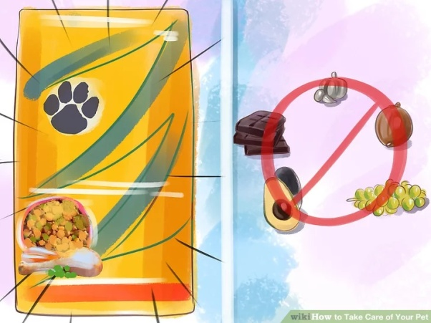
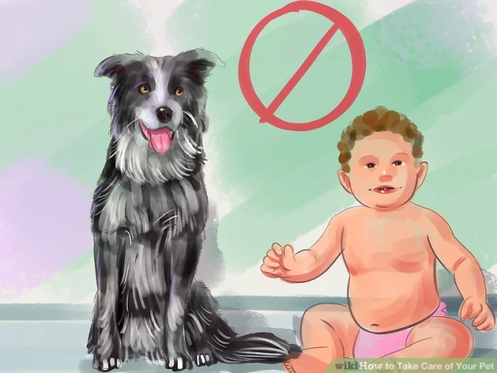
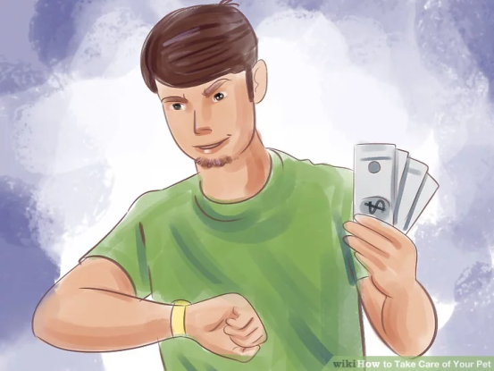
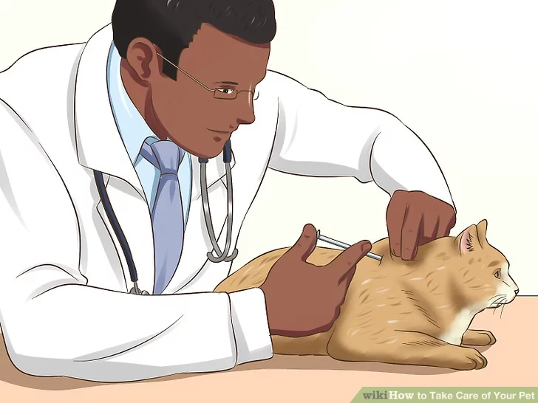
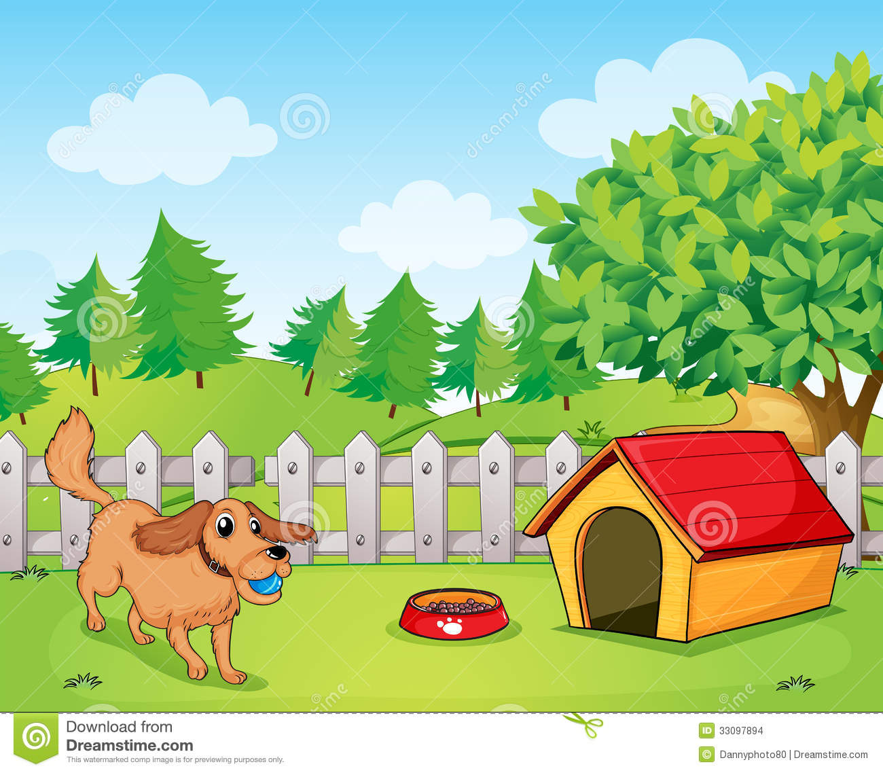
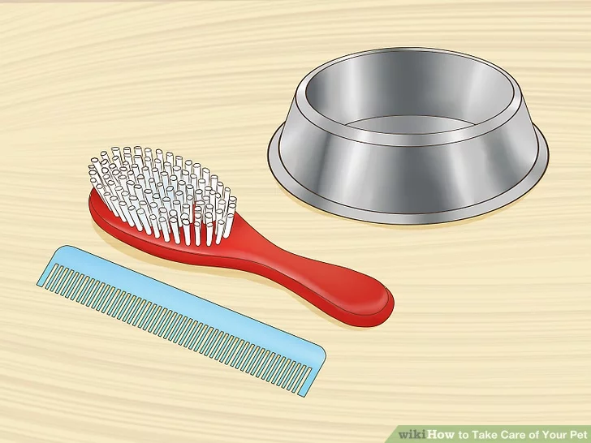
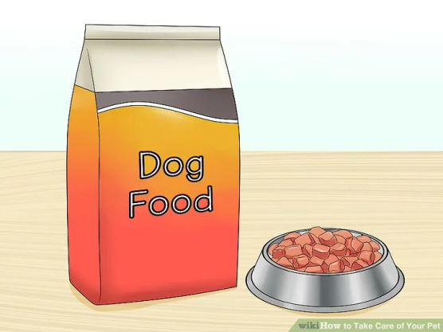
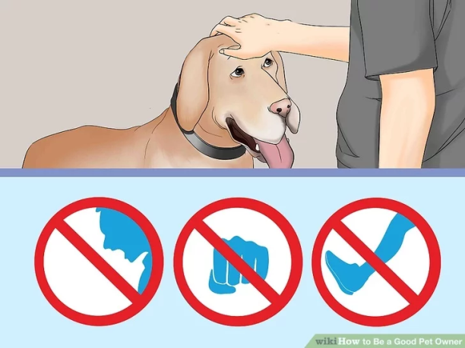
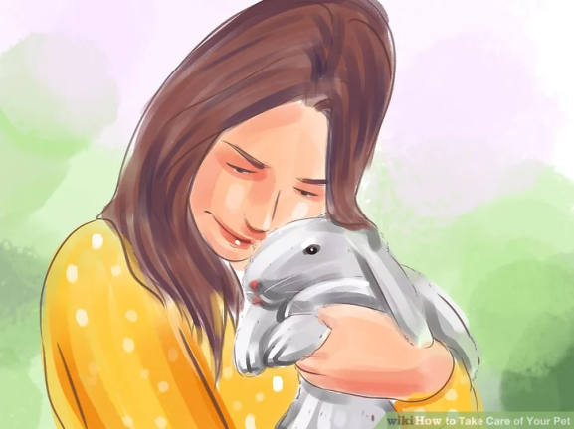
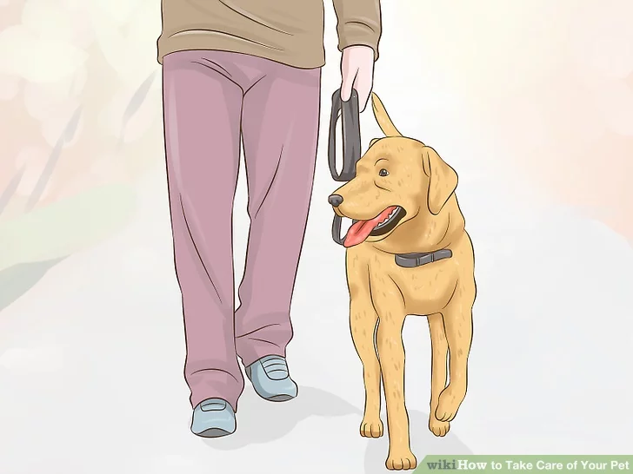
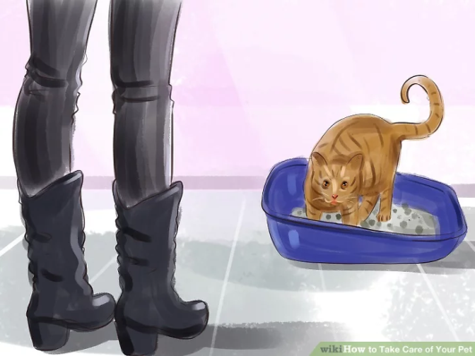
Kako brinuti o ljubimcu?
Koje kućne ljubimce vi imate i kako se brinete o njima?
Preuzeto s: https://www.wikihow.com/Take-Care-of-Your-Pet, 20.9.2019.

Slide 4
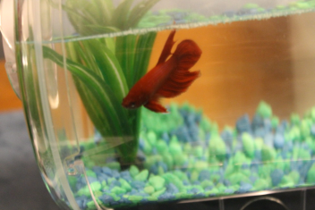
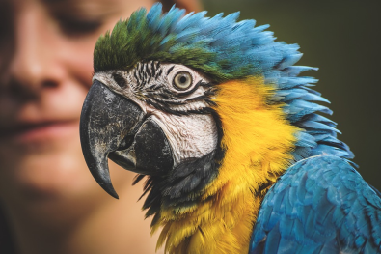
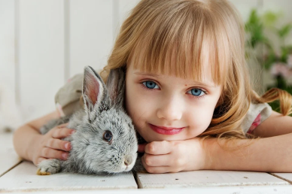
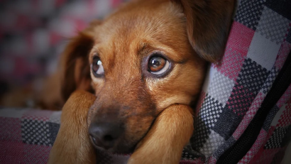
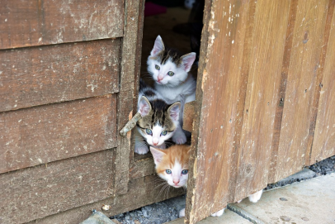
10 ZAPOVIJEDI https://www.prijatelji-zivotinja.hr/index.hr.php?id=370
Moj život će vjerojatno trajati 10-15 godina. Svako odvajanje od tebe za mene će biti bolno. Upamti to prije nego me nabaviš.
Daj mi vremena da shvatim što želiš od mene.
Iskaži mi svoje povjerenje. To je neophodno za moju dobrobit.
Nemoj se dugo ljutiti na mene, i nemoj me zatvarati za kaznu. Ti imaš svoj posao, zabavu i prijatelje. Ja imam samo tebe.
Ponekad razgovaraj sa mnom. Iako ne razumijem tvoje riječi, ja razumijem tvoj glas.
Budi svjestan da bez obzira kako se prema meni odnosiš, ja to nikada neću zaboraviti.
Molim te, nemoj me udarati, jer ja ne mogu uzvratiti udarac. Ali zato mogu gristi i grebsti, a to zaista ne želim učiniti.
Prije nego što me prekoriš da ne želim surađivati s tobom, da sam tvrdoglava i lijena, pitaj se ne muči li me možda nešto. Možda ne dobivam odgovarajuću hranu, ili sam predugo bila vani na suncu, ili moje srce stari i postaje sve slabijim.
Brini se za mene kad ostarim. I ti ćeš jednoga dana ostariti.
Prati me na teškim putovanjima. Nikada nemoj reći, 'Ne mogu to gledati,’. Bit će mi lakše ako ćeš ti biti tamo. Zapamti, ja te volim.

Slide 5
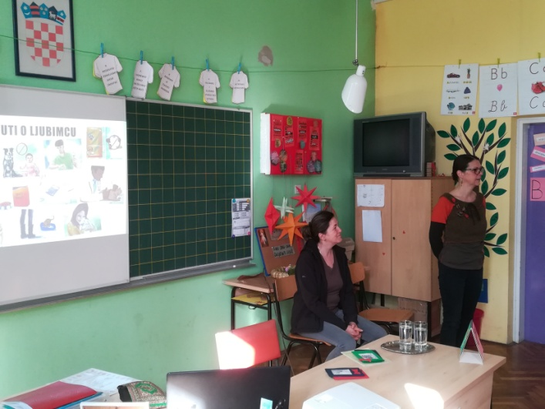
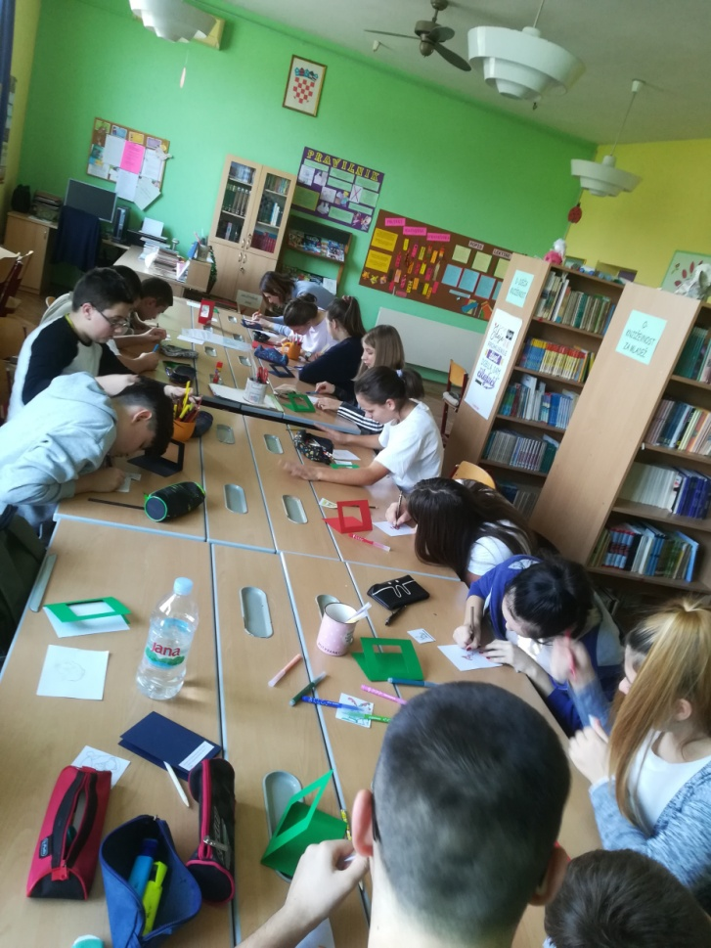
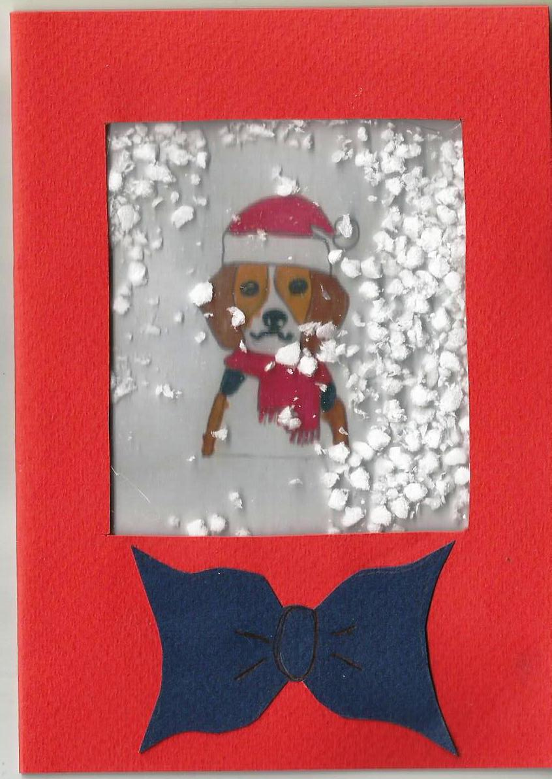
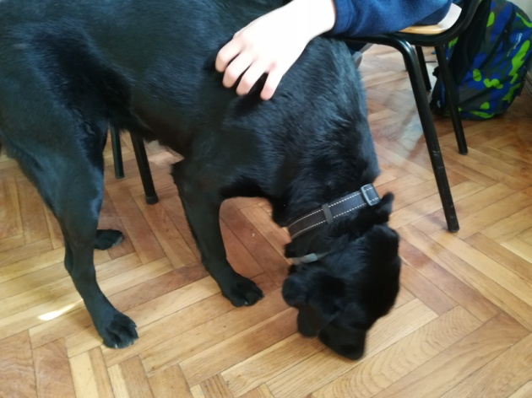
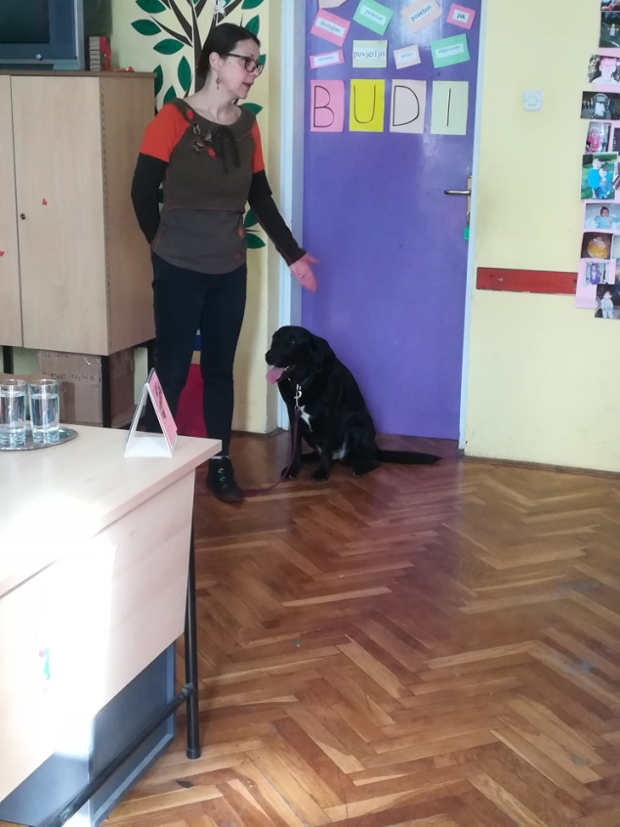
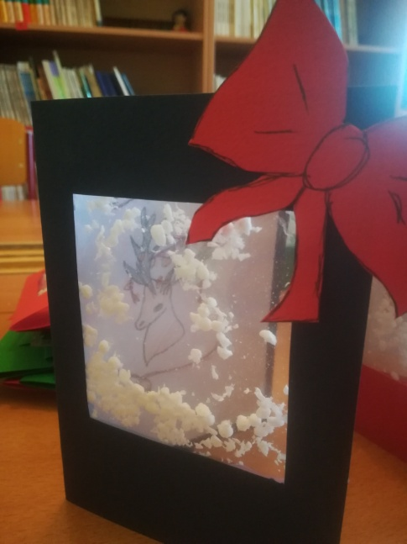
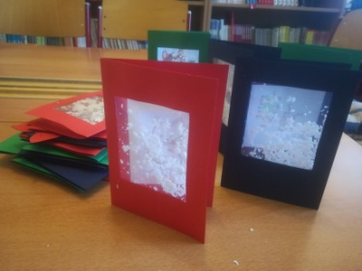
Uratci u sklopu projekta...
8. razred, izrada čestitki
Robotika, podlošci za čaše
Posjet Udruge za zaštitu životinja Sirius Požega, 4. r.

Slide 6
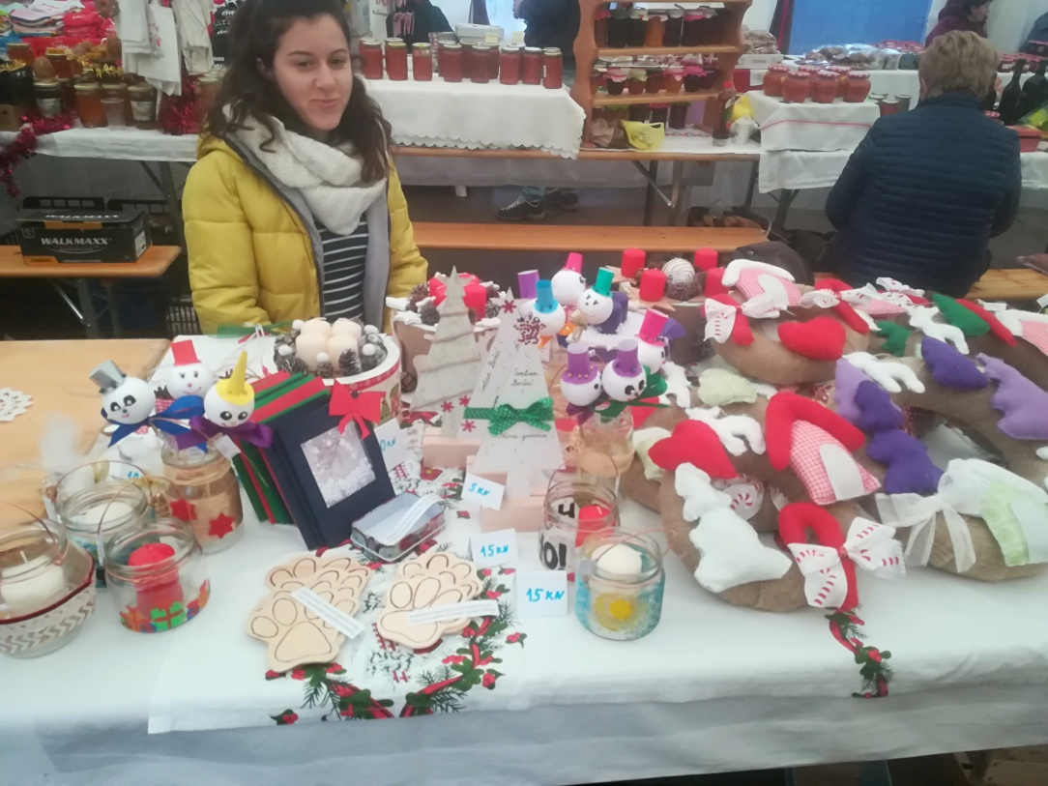
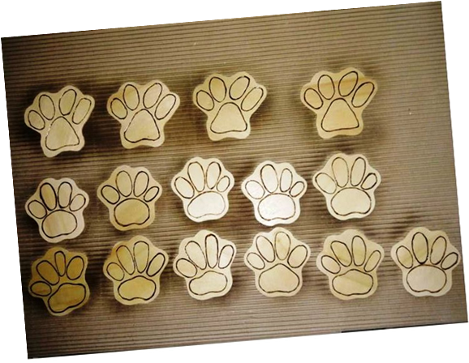
Božićni sajam Lipik
Robotička skupina, podlošci za čaše

Slide 7
Kućice i zdjele od plastelina, 1.r.

Slide 8
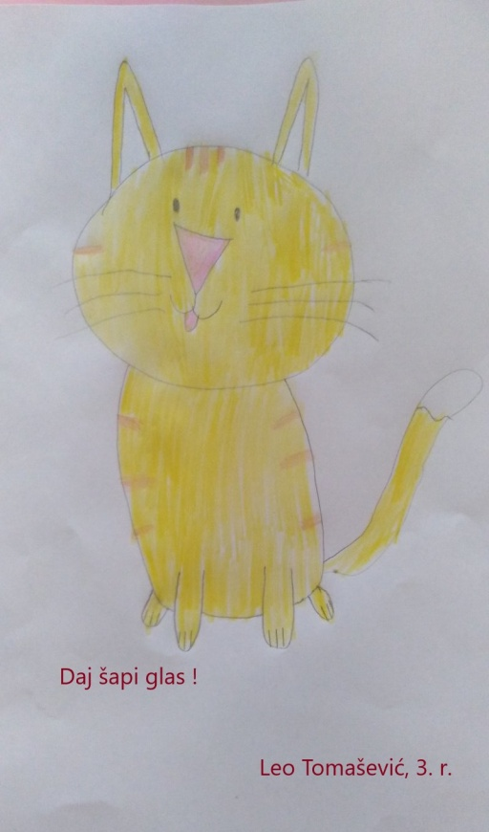
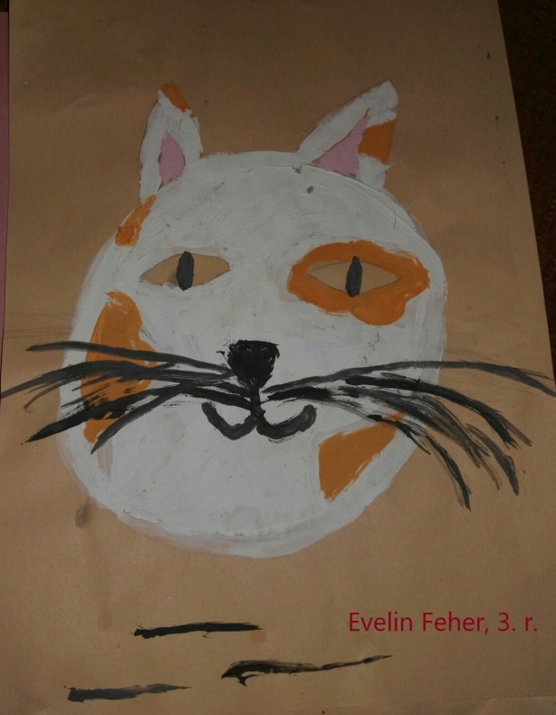
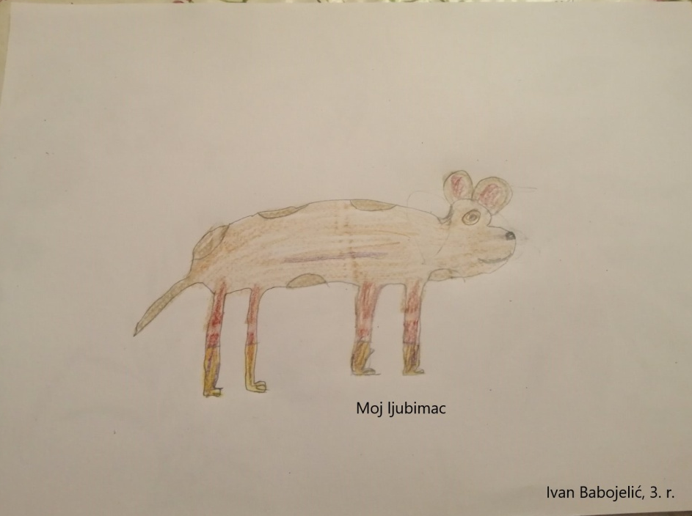
→ 1. razred
3. razred- Crtani i pisani radovi

Slide 9
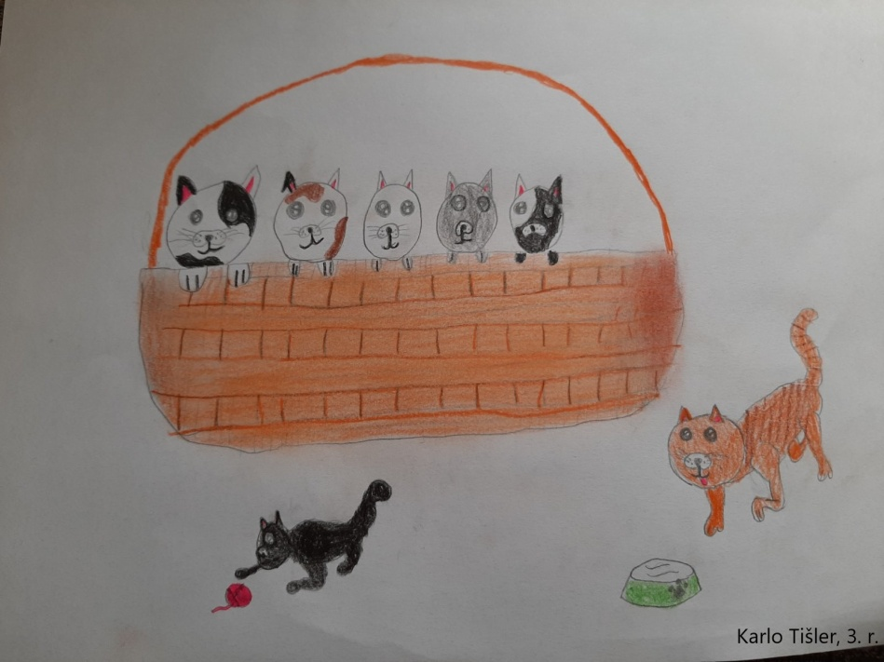
Poruka Svena Ivanuševića, učenika 3. razreda →

Slide 11
Istraživanje Zakona o životinjama i izrada brošure tijekom online nastave, 7.r.

Slide 12
Osobna iskaznica kućnog ljubimca, Darijana Šašinović, 6.r.

Slide 13
Intervju s veterinarom
5. razred tijekom online nastave intervjuira osoblje veterinarske stanice „Karaula”, Garešnica
Pročitajte intervju u digitalnoj knjizi. https://fliphtml5.com/umddr/fvww

Slide 14
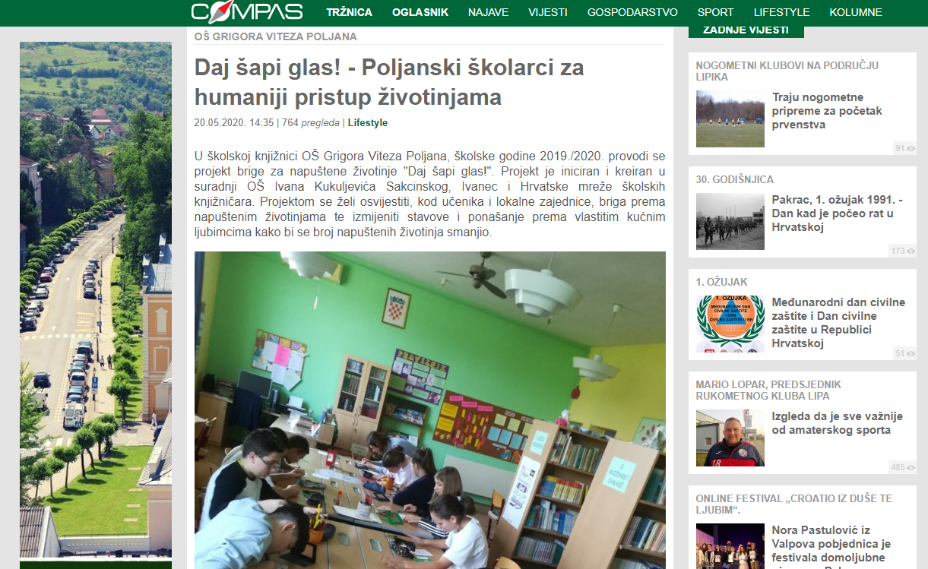
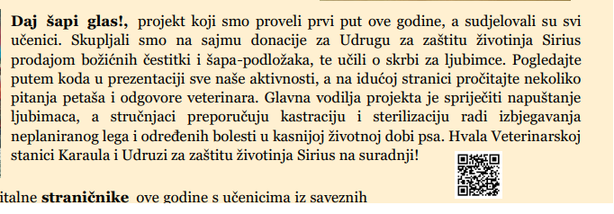
Članak u lipičkim novinama „Compas”
Ctrl+klik na sliku za članak
Članak u školskom listu Žubor

Slide 15
Članak u školskom listu Žubor!

Slide 16
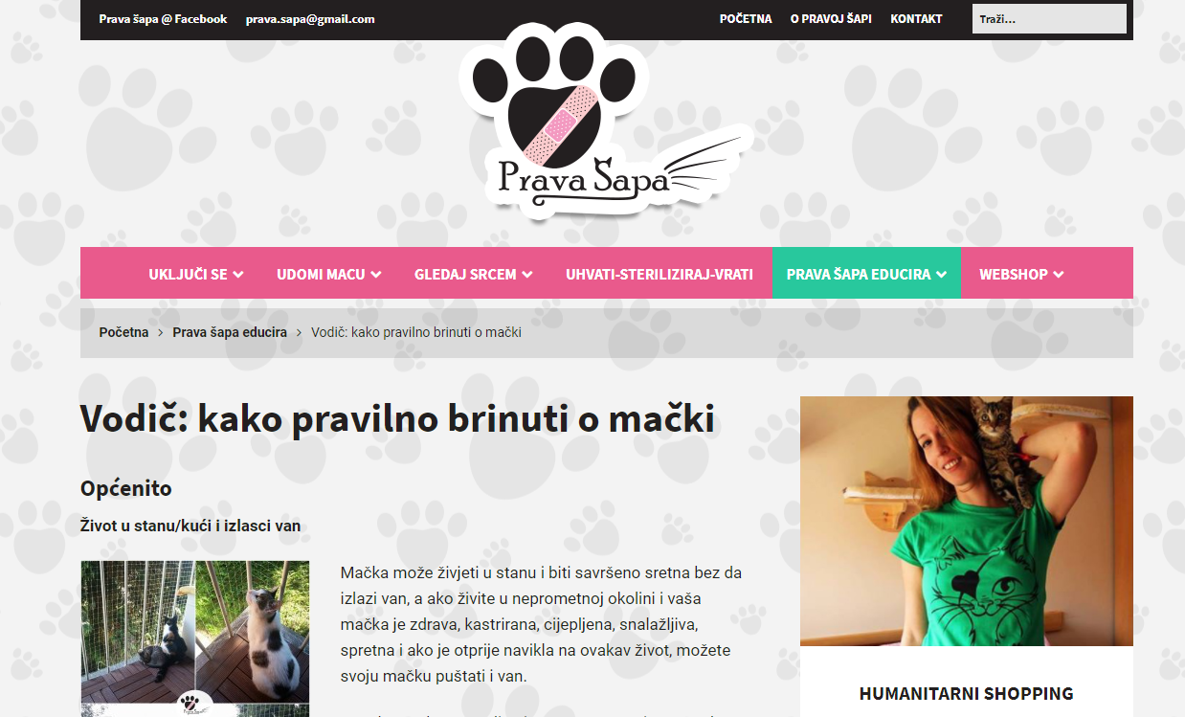
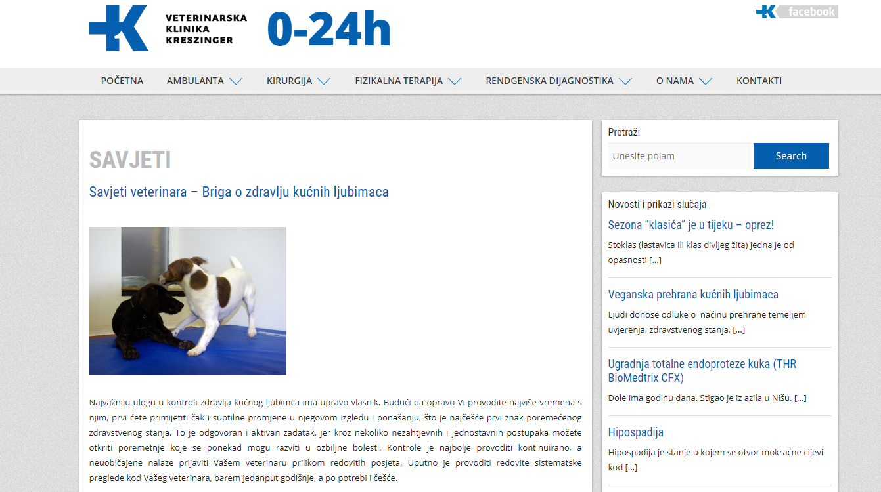
Članci o skrbi za mačke i pse
http://www.prava-sapa.hr/prava-sapa-educira/vodic-za-ne-iskusne-kako-pravilno-brinuti-o-macki/
https://klinika-kreszinger.com/savjeti-veterinara/

